Slide 1
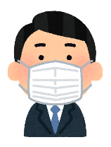
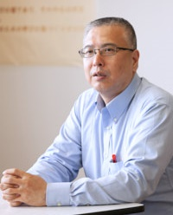
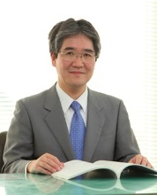
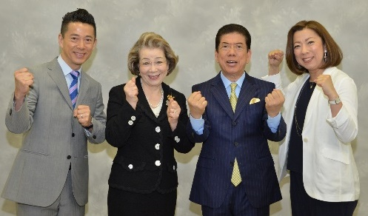
安まち通信
令和２年６月４日
大阪府安全なまちづくり推進会議
令和２年度 第１号
第１８回大阪府安全なまちづくり推進会議総会の結果
本年度の「第18回大阪府安全なまちづくり推進会議総会」については、
新型コロナウイルス感染症拡大防止のため、一堂に会しての開催を見送り、
構成員皆様のご協力のもと書面による審議を行いました。
その結果、次のとおり審議案は「全会一致で承認」されました。
審議案
１．規約の改正（学識経験者の追加に伴う「別表１」の改正）
これまで学識経験者として、参画いただいている摂南大学中沼教授に加え、新たに
追手門学院大学 原田教授
大阪教育大学 藤田教授
のお二方に学識経験者として参画をいただくことにいたしました。
追手門学院大学
原田 章 教授
大阪教育大学
藤田 大輔 教授
２．令和２年度 大阪府安全なまちづくり推進会議活動計画
【目標】 地域の犯罪情勢に即した犯罪抑止活動の推進
※ 詳細は別紙を参照してください
３．大阪府安全なまちづくり大使の再委嘱
平成２９年度から３年間に亘り、「大阪府安全なまちづくり大使」として活動いただいている、吉本興業の「西川きよしファミリー」に本年度も継続して大使として活動していただきます。
【お知らせ】毎月11日の防犯デーは「安全・安心まちづくりの日」に名称を変更！
これまで毎月11日は「ひったくり防止デー」として、オール大阪の体制で「ひったくり防止カバー無料取付キャンペーン」等の活動に取り組んできたところですが、ひったくり被害が激減しました。
よって、他の犯罪被害の防止対策にシフトするため、名称を「安全・安心まちづくりの日」と改め、地域の犯罪情勢に応じた集中的な防犯取組日としますので、各地で行う「防犯デー」の取組にご協力をお願いします。

